Slide 1


ΠΑΝΕΠΙΣΤΗΜΙΟ ΑΙΓΑΙΟΥ
ΤΜΗΜΑ ΩΚΕΑΝΟΓΡΑΦΙΑΣ ΚΑΙ ΘΑΛΑΣΣΙΩΝ ΒΙΟΕΠΙΣΤΗΜΩΝ
ΠΑΡΑΚΤΙΑ ΜΟΡΦΟΔΥΝΑΜΙΚΗ ΚΑΙ ΜΗΧΑΝΙΚΗ
Α.Βελεγράκης, Θ. Χασιώτης, Ι.N. Μονιούδη
2025-2026

Slide 2
Δομή Μαθήματος
Κυματομηχανική
Δυναμική ιζηματολογία - Παράκτια Μορφοδυναμική
Παράκτια διάβρωση
Παράκτια και Λιμενικά Έργα
Μέθοδοι παρακολούθησης και μοντελοποίησης Παράκτιας Μορφοδυναμικής

Slide 3
Δυναμική Ιζηματολογία και
Παράκτια Μορφοδυναμική
Ορισμός και είδη ακτών
Παράκτια ιζήματα (φύση/ειδικά χαρακτηριστικά)
Δυναμική ιζηματολογία
Κίνηση των ιζημάτων
Θαλάσσιες ροές
Υπεύθυνη δύναμη μεταφοράς: Διατμητική τάση πυθμένα (τ)
Ρυθμοί ιζηματομεταφοράς (Sediment transport rates)

Slide 4
Ορισμός και είδη ακτών
Οι ακτές αποτελούν τα όρια ξηράς, θάλασσας και ατμόσφαιρας και έτσι επηρεάζονται από τις φυσικές και ανθρωπογενείς διεργασίες όλων αυτών των συστημάτων.
Αλλά
ο απλός αυτός ορισμός περιπλέκεται αφού:
Η μορφολογία και οι γεωλογικές διεργασίες μπορούν να ελέγχονται μακριά από το προφανές ‘φυσικό όριο’.
Σε κάποια περιβάλλοντα (π.χ. παλιρροιακά ή με έντονη υδροδυναμική ενέργεια) το όριο αυτό μπορεί να αλλάζει συνεχώς.

Slide 5
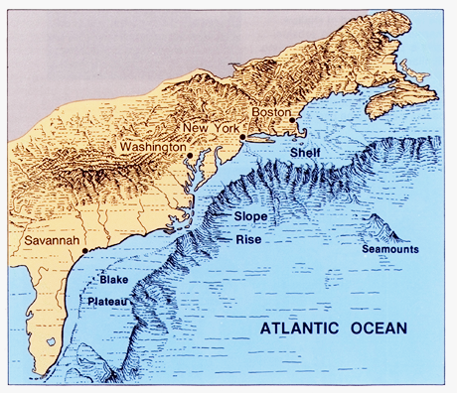
Σχήμα 1 Το ανατολικό (παθητικό) ηπειρωτικό περιθώριο της Β. Αμερικής (SEPM, 1996). Η ακτή επηρεάζεται από χερσαίες διεργασίες όπως τη διάβρωση των ορεινών μαζών που προμηθεύουν ιζήματα στις ακτές μέσω των ποταμών.

Slide 6
Είδη ακτών
Ορισμός και είδη ακτών
Πολλά διαφορετικά είδη ακτών.
Πολλά συστήματα ταξινόμησης, τα κυριότερα των οποίων βασίζονται:
(α) στο είδος των διεργασιών
(β) στην φύση γεωλογικών σχηματισμών
Σύμφωνα με την ταξινόμηση του Shepard (1973, 1976), οι ακτές χωρίζονται σε:
Πρωτογενείς ακτές (‘χερσαίες’ διεργασίες) π.χ. δέλτα, τεκτονικές ακτές (ρηγματογενείς ακτές), και
Δευτερογενείς ακτές (θαλάσσιες διεργασίες), π.χ. ακτές από κυματική διάβρωση, ακτές από θαλάσσια απόθεση.
Μια πιο απλή ταξινόμηση είναι:
Βραχώδεις
Αμμώδεις/γαιώδεις

Slide 7
Ορισμός και είδη ακτών
Βραχώδεις (rocky) ακτές
Είναι οι ακτές που σχηματίζονται πάνω σε σκληρούς (συνεκτικούς) γεωλογικούς σχηματισμούς.
Η παρουσία βραχωδών ακτών είναι ένδειξη ή θαλάσσιας διάβρωσης ή αμελητέας ιζηματογένεσης (παράλιας απόθεσης).
Η οπισθοχώρηση (διάβρωση) των βραχωδών ακτών εξαρτάται:
(α) από το είδος και ανθεκτικότητα των πετρωμάτων και
(β) από την παράκτια υδροδυναμική.
Έχουν σταθερή μορφή, εξελισσόμενη μακροπρόθεσμα σε χρονικές κλίμακες γεωλογικών αιώνων.

Slide 8
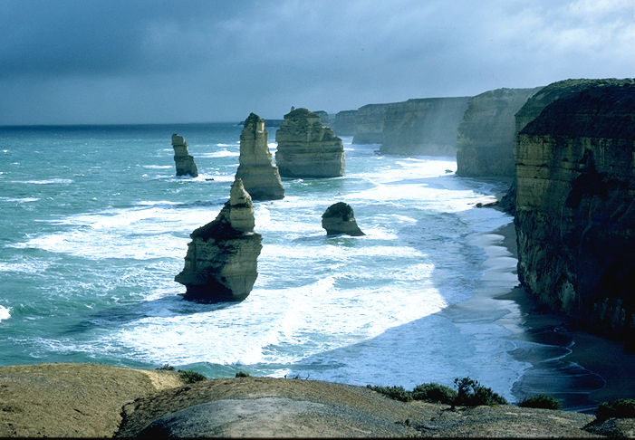
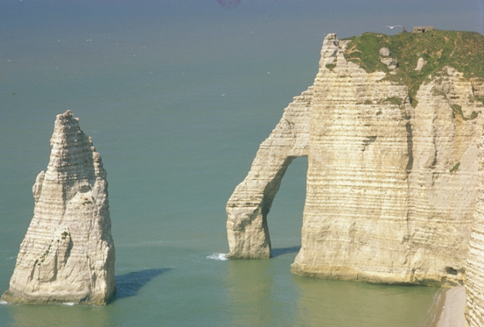
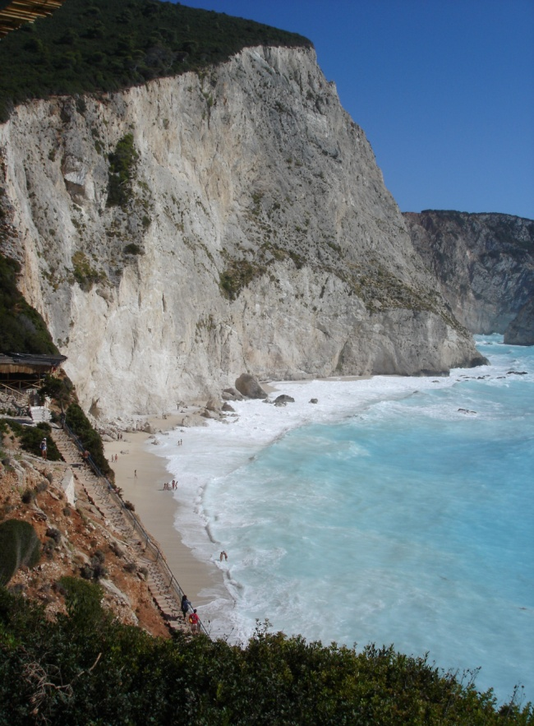
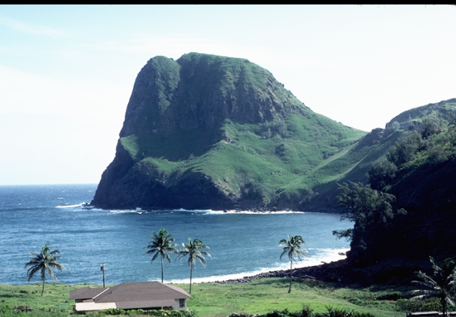
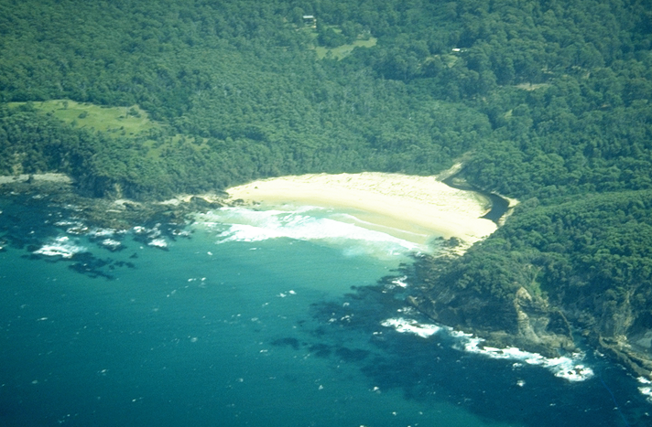
Ορισμός και είδη ακτών
(a)
(b)
(e)
(c)
(d)
Σχήμα 2 Βραχώδεις ακτές: (a) Κολώνες (sea stacks) των Δώδεκα Αποστόλων (Port Campbell National Park, Australia). Τα κύματα του Ν. Ωκεανού έχουν διαβρώσει τους τοπικούς ψαμμίτες, δημιουργώντας πολλές γεωμορφές διάβρωσης. (Davis (1991). (b) Κολώνες (stacks) και αψίδες (arches) στο Etretat, Μάγχη (SEPM, 1996). (c) Διαβρωμένα ηφαιστειακά πετρώματα που δημιουργούν υψηλό ανάγλυφο (d) Βραχώδης ακτή με μικρή (pocket) παραλία (Besmogui, Αustralia) (R. Davis, Jr). (e) Βραχώδης ακτή (Λευκάδα, Ελλάδα).

Slide 9
Αμμώδεις/γαιώδεις
Ορισμός και είδη ακτών
Είναι οι ακτές που δημιουργούνται από χαλαρές (μη συνεκτικές) ιζηματογενείς αποθέσεις (beaches). Συντίθενται από υλικά με κοκκομετρία κυμαινόμενη από την τάξη της αργίλου ως τις κροκάλες
Αυτές οι ακτές μπορούν να είναι προϊόντα χερσαίας απόθεσης (δηλ. από ποταμούς) ή να προέρχονται από τη θαλάσσια διάβρωση παράκτιων γεωλογικών σχηματισμών
Υφίσταται έντονη επίδραση των ρευμάτων και των κυματισμών, της οποίας έπονται μορφολογικές αλλοιώσεις, σε όλες τις χρονικές κλίμακες, π.χ. σε μικρή χρονική κλίμακα, της τάξεως τάξης μερικών ωρών κατά τη διάρκεια θυελλών και τρικυμιών, ή μεγάλης χρονικής κλίμακας, της τάξεως τάξης μερικών ετών, σαν αθροιστικό αποτέλεσμα διαφόρων εποχικών κυματικών καταστάσεων.
Υπάρχουν 3 βασικές υποδιαιρέσεις: (α) δελταϊκές ακτές (β) γραμμικές κλαστικές ακτές και (γ) παραλίες τσέπης (pocket beaches).

Slide 10
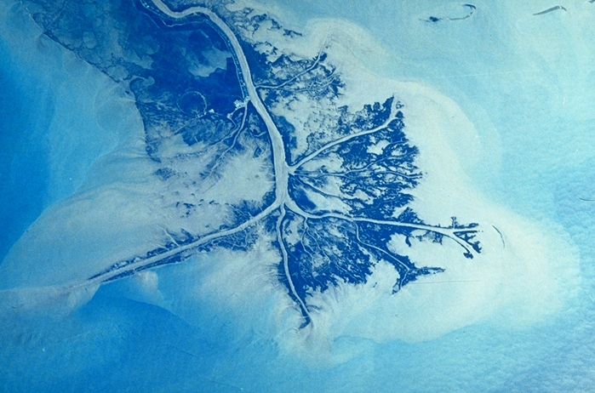
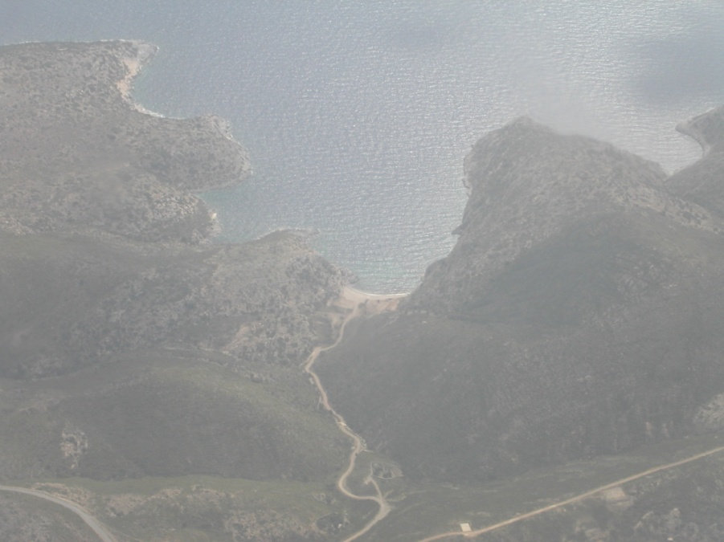
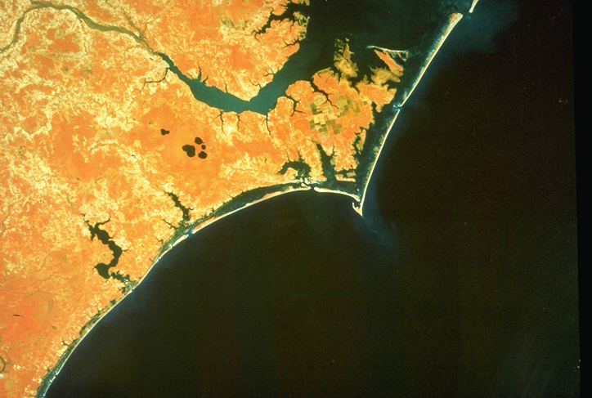
Ορισμός και είδη ακτών
(γ)
(α)
(β)
Σχήμα 3 α) Mississippi River delta (Louisiana, US) από το Space Shuttle (10/1985). δημιουργούνται από τις ποτάμιες δελταϊκές απόθέσεις. (β) Γραμμική κλαστική ακτή στη Β. Καρολίνα (Cape Lookout) χαρακτηρίζονται από μεγάλες ιζηματογενείς αποθέσεις παράλληλα προς την ακτή (γ) Τυπική παραλία τσέπης της νησιωτικής Ελλάδας. είναι κυρτές παραλίες που σχηματίζονται μεταξύ δύο ακρωτηρίων

Slide 11
Σημαντικά χαρακτηριστικά ιζημάτων
Παράκτια Ιζήματα
Φυσικά χαρακτηριστικά του υλικού των ακτών που καθορίζουν τις φυσικές διεργασίες στερεομεταφοράς είναι:
Μέγεθος: αναφέρεται στη διάμετρο των κόκκων. Είναι αδύνατη η μέτρηση του μεγέθους του κάθε κόκκου που απαρτίζουν μια μάζα ιζήματος. Για το λόγο αυτό επιχειρείται η διάκριση του ιζήματος σε διάφορες “κοκκομετρικές τάξεις”
Διαβάθμιση: αναφέρεται στην κοκκομετρική ομοιογένεια ή ανομοιογένεια ενός ιζήματος και εκφράζεται από την τυπική απόκλιση
Πυκνότητα και σχήμα. Βασικές παράμετροι των ιζημάτων που ελέγχουν την υδραυλική τους συμπεριφορά (και δίνουν πληροφορίες για πηγές και γεωλογικές διεργασίες)
Ταχύτητα καθίζησης: εξαρτάται από το ειδικό βάρος και το μέγεθος των κόκκων
Διαπερατότητα: εκφράζει την ευκολία με την οποία ένα ρευστό μπορεί να κινηθεί μέσω των κόκκων ενός ιζήματος.

Slide 12
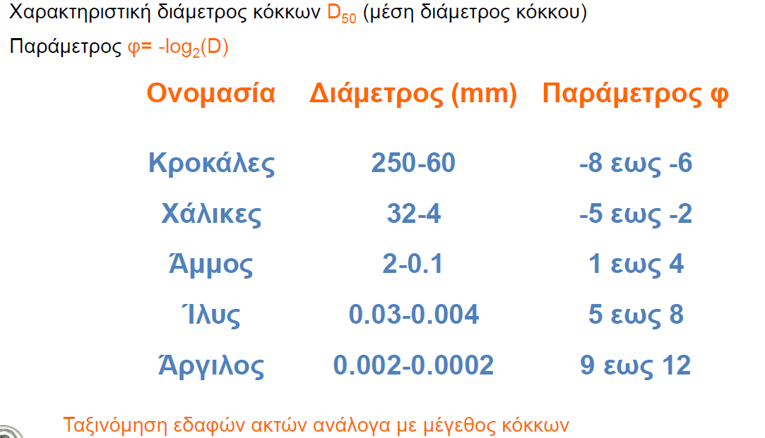
Μέγεθος ιζημάτων
Παράκτια Ιζήματα
Διάμεσος διάμετρος κόκκων)

Slide 13
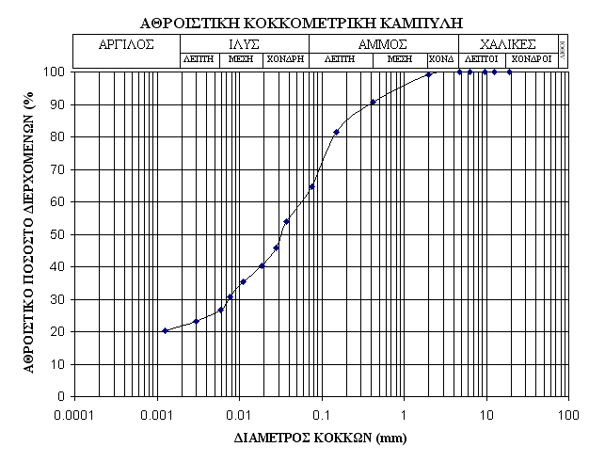
Μέγεθος ιζημάτων
Το μέγεθος των κόκκων βρίσκεται με κοκκομετρική
ανάλυση στο εργαστήριο, με πρότυπα κόσκινα ή πειράματα καθίζησης
Χρησιμοποιείται το μέσο μέγεθος (mean size), και η διάμεσος (D₅₀). Είναι η διάμετρος που αντιστοιχεί στο 50% της αθροιστικής καμπύλης. Άρα 50% του δείγματος είναι λεπτομερέστερο της διαμέσου και 50% αδρομερέστερο αυτής.
D₅₀
Αθροιστική κοκκομετρική καμπύλη
Χρησιμοποιείται η κλίμακα του φ, όπου φ= -log2(D)
Μέσο μέγεθος (Μ_{G}) = (φ16+φ50+φ84)/3
Διαβάθμιση σ_{G} = (φ84 – φ16)/4+(φ95-φ5)/6.6

Slide 14
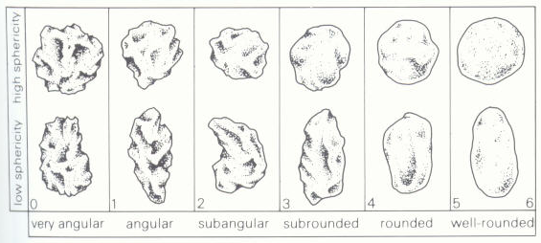
Παράκτια Ιζήματα
Σχήμα κόκκων
Αποδίδει πληροφορίες σχετικά με τις διεργασίες που έδρασαν κατά τη μεταφορά αλλά και κατά την απόθεση τους. Η στρογγυλότητα δηλώνει το σχετικό χρόνο κατά τον οποίο ο κόκκος βρίσκεται σε κίνηση και φθείρεται λόγω μηχανικής τριβής.
Σχήμα 4 Πολύ γωνιώδης γωνιώδης υπογωνιώδης υποστρογγυλώδης στρογγυλώδης καλά στρογγυλώδης

Slide 15
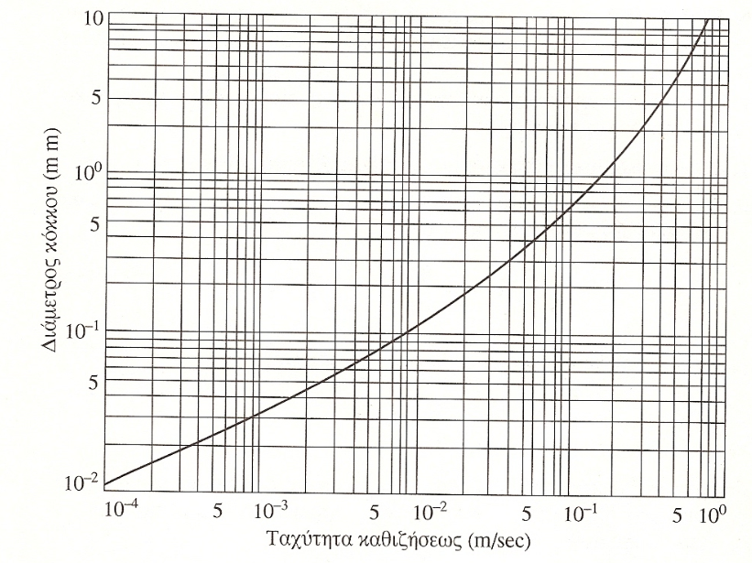
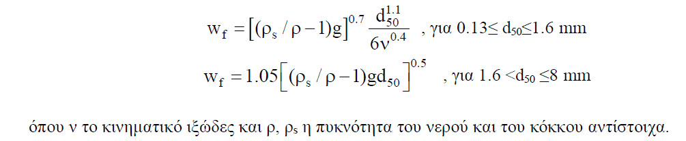
Ταχύτητα κατακρήμνισης

Slide 16
Δυναμική Ιζημάτων
Η δυναμική ιζημάτων αφορά τη μελέτη των κινήσεων των ιζηματογενών κόκκων και αναφέρεται στο κομμάτι εκείνο της ιζηματολογίας που ασχολείται με τη διάβρωση, τη μεταφορά και την απόθεση των ιζημάτων σε διάφορες χωρο-χρονικές κλίμακες.
Η μελέτη της δυναμικής ιζημάτων είναι απαραίτητη για την κατανόηση (διάγνωση) και πρόγνωση στην παράκτια μορφοδυναμική
Σημαντικότατη παράμετρος είναι ο ρυθμός ιζηματομετοφοράς q, δηλ. η ποσότητα (όγκος ή μάζα) όλων των μετακινουμένων ιζηματογενών σωματιδίων στο βυθό και την υδάτινη στήλη στην μονάδα επιφανείας, πολλαπλασιασμένη με την μέση ταχύτητα μεταφοράς των ιζηματικών σωματιδίων (mean velocity of particle movement):
q = M x U / L² ⇒ q = M / (T x L) [1]
Ο ρυθμός ιζηματομεταφοράς και τα χρονικά/χωρικά διαφορικά του ορίζουν τη δυναμική ιζημάτων (δηλ. τη διάβρωση, μεταφορά και απόθεση σε ένα ιζηματογενές περιβάλλον).

Slide 17
Δυναμική Ιζημάτων
Κινητικότητα των ιζημάτων
Οι αλλαγές μορφολογίας στην παράκτια ζώνη εξαρτώνται κυρίως από τη κινητικότητα των ιζημάτων
Σχήμα 5 Απεικόνιση της πρόσχωσης (> 0 m) και διάβρωσης (< 0 m) μεταξύ 03-11-2013 και 19-11-2015. Φαίνεται η μεταφορά του ύφαλου αναβαθμού/ιζημάτων προς τα ανοικτά.

Slide 18
Η κίνηση των ιζημάτων
Σε περιβάλλον ανυπαρξίας κυματισμών και ρευμάτων δε λαμβάνει χώρα μεταφορά κοκκώδους υλικού του πυθμένα.
Η υδροδυναμική κατάσταση κοντά στον πυθμένα, όταν υπάρχουν κυματισμοί ή ρεύματα ή και τα δύο, αποτελεί τον ουσιαστικό παράγοντα αποσταθεροποίησης των κόκκων των ιζημάτων.
Οι διάφορες συνιστώσες που δρουν πάνω σε έναν κόκκο της επιφάνειας του πυθμένα, είναι οι διατμητικές τάσεις από το κινούμενο νερό, η αντίδραση στήριξης σε άλλους κόκκους, οι υδροδυναμικές υποπιέσεις λόγω διήθησης και οι δυνάμεις πρόσκρουσης άλλων κόκκων. Οι δυνάμεις αυτές είναι δυνατόν να δημιουργήσουν τις κατάλληλες δυναμικές συνθήκες αποκόλλησης των επιφανειακών κόκκων.
Στην περίπτωση λεπτοκόκκων ιζημάτων, όπως αργιλικών, μοριακές δυνάμεις συνοχής (συνεκτικά εδάφη), κάνουν πιο δύσκολη την έναρξη της διάβρωσης του πυθμένα, ιδίως σε πυθμένες όπου έχει προχωρήσει η διαδικασία στερεοποίησης.

Slide 19
Η κίνηση των ιζημάτων
Σχήμα 7 Δυνάμεις που επιδρούν στον κόκκο μη συνεκτικού υλικού

Slide 20
Η κίνηση των ιζημάτων
Μετά την αποσταθεροποίηση των κόκκων η κίνηση τους γίνεται με τους εξής τρόπους:
(α) σαν φορτίο πυθμένα όπου η κίνηση των κόκκων γίνεται με κύλιση στον πυθμένα ή διαδοχικά άλματα που συνεπάγονται περιοδική επαφή με τον πυθμένα
(β) σαν φορτίο σε αιώρηση, όπου οι κόκκοι των ιζημάτων βρίσκονται σχεδόν συνέχεια σε αιώρηση στη στήλη του νερού
Ανάλογα με τα χαρακτηριστικά των κόκκων, των κυματισμών και των κυματογενών ρευμάτων, κυριαρχεί το ένα ή το άλλο φορτίο. Προφανώς, όσο πιο μεγάλη είναι η διάμετρος των κόκκων τόσο πιο σημαντικό είναι το φορτίο πυθμένα. Η συνολική παροχή qt του φορτίου φερτών υλών είναι το άθροισμα της παροχής δύο επιμέρους φορτίων, του φορτίου πυθμένα qb και του φορτίου σε αιώρηση qs: qt=qb+qs.

Slide 21
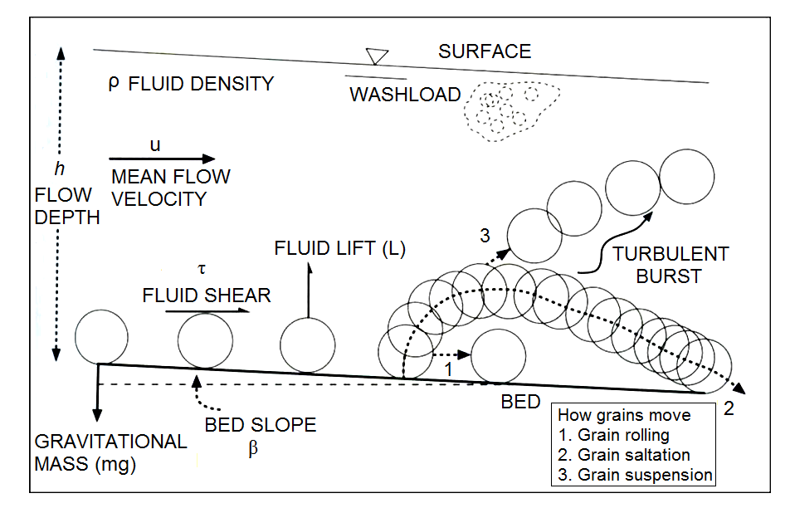
Η κίνηση των ιζημάτων
Σχήμα 8 Είδη κίνησης ιζηματογενών κόκκων (Leeder, 2000).

Slide 22
Είδη ροών
Θαλάσσιες ροές
Υπάρχουν πολλά είδη ροών που μπορούν να επιδράσουν στα ιζήματα.
Ένας βασικός διαχωρισμός των ροών είναι σε
σταθερές (steady) δηλ. ροές κατά τις οποίες ο τανυστής-διάνυσμα (vector) της ταχύτητας παραμένει σταθερό στο χρόνο και
μη σταθερές (unsteady) δηλ. ροές κατά τις οποίες το διάνυσμα της ταχύτητας αλλάζει με τον χρόνο
Για τη δυναμική ιζηματολογία, οι ροές διακρίνονται σε
‘μονο-διευθυντικές’ (unidirectional),
παλινδρομικές (oscillatory) και
άστατες (τύρβη) (turbulence)
Η τύρβη μπορεί να συνυπάρχει με όλα τα άλλα είδη ροών, αλλά είναι διακριτή μόνον αν υπάρχουν υψίσυχνες παρατηρήσεις.

Slide 23
Μονο-διευθυντικές ροές
Θαλάσσιες ροές
Μονο-διευθυντικές ροές (unidirectional flows) θεωρούνται εκείνες που η διεύθυνση τους δεν αλλάζει με το χρόνο. Οι μονο-διευθυντικές ροές όμως μπορεί να είναι μη σταθερές (δηλ. επιταχυνόμενες ή επιβραδυνόμενες).
Θα πρέπει επίσης να σημειωθεί ότι πολλές ροές που δεν είναι στην πραγματικότητα μονο-διευθυντικές (όπως π.χ. οι παλιρροιακές ροές-tidal currents ή τα ρεύματα παράλληλα στην ακτή (longshore currents) μπορούν να θεωρηθούν μονο-διευθυντικές αν
ο χρόνος μεταβολής της διεύθυνσης τους είναι αρκετά μεγάλος
η διεύθυνση παραμένει σταθερή στο σημείο μέτρησης (Eulerian measurements)
Έτσι, για την ιζηματοδυναμική, τα μεγάλα ωκεάνια ρεύματα, τα παλιρροιακά ρεύματα, τα rip currents και τα ρεύματα παράλληλα στην ακτή θεωρούνται μονο-διευθυντικές ροές.

Slide 24
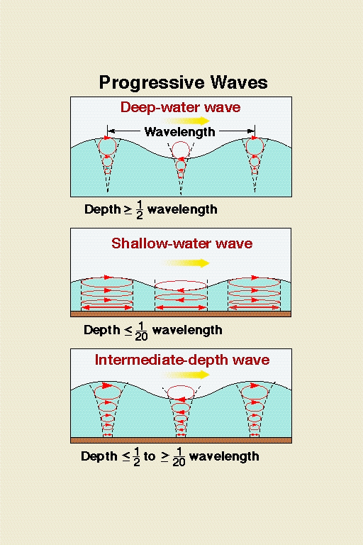
Παλινδρομικές (oscillatory) ροές
Θαλάσσιες ροές
(a)
Για την ιζηματοδυναμική, παλινδρομικές ροές θεωρούνται αυτές που δημιουργούνται από τα ανεμογενή κύματα και συγκεκριμένα οι ροές που οφείλονται στην τροχιακή κίνηση των υδάτινων σωματιδίων μέσα στο κύμα.
Θα πρέπει να σημειωθεί ότι αν και άλλες ροές (όπως π.χ. αυτές που οφείλονται στις παλινδρομικές παλίρροιες) είναι παλινδρομικές, λόγω της μεγάλης περιόδου τους θεωρούνται μονο-διευθυντικές.
(b)
(c)
Σχήμα 9 Προοδευτικά κύματα σε (a) Βαθιά νερά (b) ενδιάμεσα νερά (c) αβαθή νερά. Προσέξτε ότι η τροχιακή κίνηση αλλάζει σημαντικά ανάλογα με το βάθος και τη σχέση βάθους μήκους κύματος (Garrison,1996, Fig. 10.5).

Slide 25
Άστατες ροές (τύρβη)
Θαλάσσιες ροές
Η τυρβώδης ροή (turbulent flow) χαρακτηρίζεται από ταχύτατες (και μη προγνώσιμες) αλλαγές στην ταχύτητα τόσο στον χρόνο όσο και στον χώρο.
Έτσι, αν και η τυρβώδης ροή συνυπάρχει με τις άλλες είδους ροές (ιδιαίτερα στις ροές πλησίον του πυθμένα) μόνο αν υπάρχουν υψίσυχνες μετρήσεις είναι δυνατή η παρατήρηση της.
Στις χαμηλές ταχύτητες τα σωματίδια του ρευστού κινούνται με τάξη και η ένταση και διεύθυνση της ροής δεν μεταβάλλεται υψίσυχνα με το χρόνο.
Σε μεγαλύτερες ταχύτητες όμως τα σωματίδια του ρευστού κινούνται με χαοτικό τρόπο και η ένταση και η διεύθυνση της ροής αλλάζουν υψίσυχνα. Η μετάβαση από τη γραμμική στην τυρβώδη ροή δεν είναι απότομη αλλά περνά από διάφορα στάδια.

Slide 26
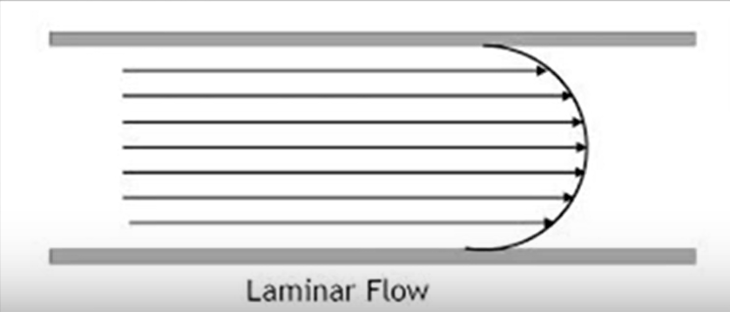
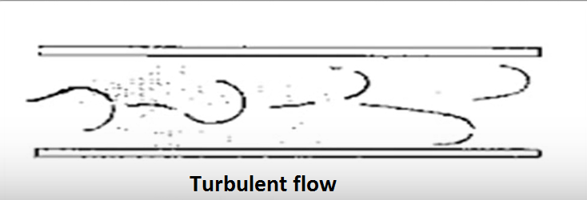
Γραμμική και Τυρβώδης ροή
Θαλάσσιες ροές
Σύμφωνα με τον Osborne Reynolds (Βρετανός μηχανικός), δυο βασικά είδη ροής:
(a) γραμμική (laminar or viscous), η οποία γενικά συμβαίνει στις χαμηλές ταχύτητες και όπου είναι κυρίαρχες οι δυνάμεις ιξώδους και χαρακτηρίζεται από ομαλή, σταθερή κίνηση του ρευστού
(b) τυρβώδης (turbulent) η οποία γενικά συμβαίνει στις υψηλές ταχύτητες, όπου είναι κυρίαρχες οι δυνάμεις αδράνειας, οι οποίες παράγουν χαοτικές δίνες και άλλες αστάθειες στην ροή.

Slide 27

Ο αριθμός Reynolds
Θαλάσσιες ροές
Το κριτήριο το οποίο καθορίζει αν η ροή θα είναι γραμμική ή τυρβώδης είναι ο αριθμός του Reynolds (Reynolds Number (Re)). Ο αριθμός Reynolds είναι ο λόγος μεταξύ των αδρανειακών δυνάμεων (the inertia forces) και των δυνάμεων συνοχής (viscous forces).
Re =U x L / v
όπου: ν = το κινηματικό ιξώδες
μ = το μοριακό ιξώδες
ρ = η πυκνότητα του υγρού
Η μετάβαση από την γραμμική στην τυρβώδη ροή δεν είναι απότομη αλλά περνά από ένα μεταβατικό (transitional) στάδιο.

Slide 28
Υπεύθυνη δύναμη μεταφοράς:
Διατμητική τάση πυθμένα (τ)
Σημαντικότατο φυσικό μέγεθος που αποσταθεροποιεί και κινητοποιεί τους ιζηματικούς κόκκους είναι η διατμητική τάση πυθμένα τ (δύναμη ανά μονάδα επιφάνειας)
Οι διατμητικές τάσεις που αναπτύσσονται οφείλονται στη συνδυασμένη δράση ρεύματος (τ_{c}) και κύματος (τ_{w})
Ως κρίσιμη διατμητική τάση πυθμένα τ_{bcr} (threshold shear stress) ορίζεται η διατμητική τάση, της οποίας η υπέρβαση έχει ως αποτέλεσμα την αποκόλληση και αποσταθεροποίηση των κόκκων.
Θεωρία Bagnold
Οι κυματισμοί είναι ο κύριος παράγοντας που προκαλεί την αποσταθεροποίηση των κόκκων (υπέρβαση της κρίσιμης διατμητικής τάσης στον πυθμένα) και στη συνέχεια τα θαλάσσια ρεύματα μεταφέρουν τους κόκκους

Slide 29
Υπεύθυνη δύναμη μεταφοράς:
Διατμητική τάση πυθμένα (τ)
Η επίδραση του πυθμένα στη ροή: Οριακό στρώμα
Η Έννοια του Οριακού Στρώματος
Η παρουσία ενός στερεού ορίου επηρεάζει τη ροή κοντά σε αυτό, δηλ. (α) ≪επιβάλλει≫ το μηδενισμό της ταχύτητας ροής στο όριο (φυσική οριακή συνθήκη) και (β) επιβραδύνει το ρευστό, εξαιτίας των τριβών. Η επίδραση αυτή του στερεού ορίου περιορίζεται σε ένα χώρο που καλείται οριακό στρώμα
Το οριακό στρώμα επινοήθηκε για πρώτη φορά από τον Prandtl το 1904.
Συγκεκριμένα, κατά τον Prandtl, στην περίπτωση κίνησης ρευστών μικρού σχετικά ιξώδους πάνω από στερεό, η επίδραση της εσωτερικής τριβής περιορίζεται μόνο σε ένα πολύ λεπτό στρώμα ρευστού που βρίσκεται κοντά στην επιφάνεια του στερεού, το οποίο είναι γνωστό ως οριακό στρώμα (συντομογραφία ΟΣ).
Έτσι, το πεδίο ροής μπορεί να χωριστεί σε δύο διακριτές περιοχές, το οριακό στρώμα ΟΣ και την περιοχή εκτός του ΟΣ.

Slide 30
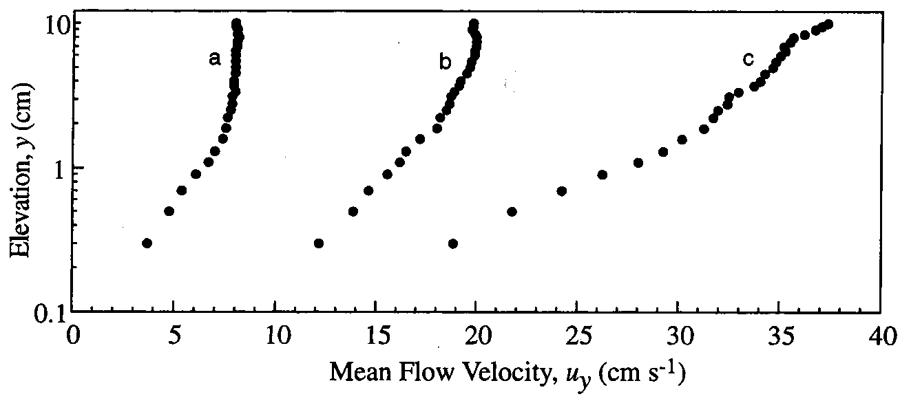
Υπεύθυνη δύναμη μεταφοράς:
Διατμητική τάση πυθμένα (τ)
Η επίδραση του πυθμένα στη ροή: Οριακό στρώμα
Σχήμα 10 Μεταβολή της ταχύτητας με την απόσταση από το όριο για διαφορετικά επίπεδα ροής: (a) αργή (b) μέτρια και (c) γρήγορή (Paphitis et al, 2001). Παρατηρείται ότι η ταχύτητα αυξάνει με την απόσταση από το όριο. Επίσης όσο αυξάνει η ταχύτητα της ροής, η διαφοροποίηση (η κλίση) της σε σχέση με την απόσταση από τον πυθμένα αυξάνει. Paphitis et al, 2001.

Slide 31
Υπεύθυνη δύναμη μεταφοράς:
Διατμητική τάση πυθμένα (τ)
Η επίδραση των ροών στον πυθμένα
Κινούμενες μάζες νερού κοντά στον πυθμένα δημιουργούν οριακά στρώματα (boundary layer) στα οποία η ταχύτητα της ροής μειώνεται από την τιμή της ελεύθερης ροής στο 0 (στο όριο).
Τα οριακά στρώματα μπορούν να είναι γραμμικά, μεταβατικά ή τυρβώδη. Το είδος του στρώματος εξαρτάται από τον τοπικό αριθμό Reynolds (Re)
Re = ρUX / μ
όπου ρ η πυκνότητα,U η ταχύτητα ροής, Χ διάσταση μήκους και μ το μοριακό ιξώδες
Η μεταβολή της ταχύτητας με την απόσταση από το όριο du/dz δημιουργεί διατμητικές τάσεις τ που είναι υπεύθυνες για την διάβρωση/κίνηση των ιζημάτων.
τ = μ du / dz

Slide 32
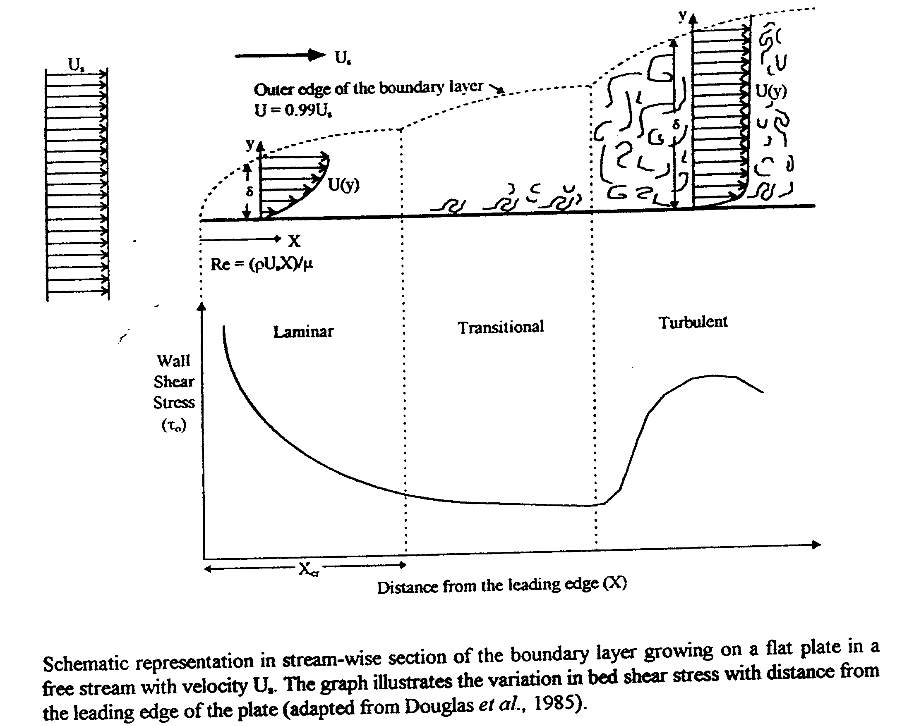
Σχήμα 11 Γραμμικό, μεταβατικό και τυρβώδες οριακό στρώμα. Προσέξτε (α) την ανάπτυξη του πάχους του στρώματος με την απόσταση Χ ( άρα το έλεγχο από τον αριθμό Reynolds ρUX/μ) και (β) την αλλαγή στην διατμητική τάση τ₀. Η τ₀ μειώνεται με την αύξηση του πάχους του οριακού στρώματος (αφού du/dz επίσης μειώνεται λόγω της αύξηση του z) μέχρι του σημείου που αρχίζει η τυρβώδης ροή όπου η μεταβολή της ταχύτητας με την απόσταση είναι μεγάλη πολύ κοντά στο όριο (οι τύρβες τείνουν να εξισώσουν την ταχύτητα στα στρώματα μακρύτερα από το όριο).

Slide 33
Υπεύθυνη δύναμη μεταφοράς:
Διατμητική τάση πυθμένα (τ)
Υπολογισμός της διατμητικής τάσης
Υπάρχουν διάφοροι μέθοδοι για τον υπολογισμό της διατμητικής τάσης του πυθμένα χρησιμοποιώντας δεδομένα πεδίου, με τις πλέον συνηθισμένες:
Μέθοδος του προφίλ ταχύτητας
Νόμος της τετραγωνικής τριβής (The quadratic friction law)
Τάσεις του Reynolds (The Reynolds Stress or eddy correlation method)

Slide 34
Υπεύθυνη δύναμη μεταφοράς:
Διατμητική τάση πυθμένα (τ)
Η μέθοδος του προφίλ ταχύτητας
Η ταχύτητα σε κάποιο τμήμα του στρώματος έχει λογαριθμικό προφίλ. Σε τυρβώδη οριακά στρώματα (σε κάποιο τμήμα τους) ισχύει ο νόμος του von Karman-Prandtl:
Όπου u* = (τ/ρ)^{1/2} , η διατμητική ταχύτητα, κ, η σταθερά von Karman-Prandtl = 0.4 στην θάλασσα, z, η απόσταση από το τοίχωμα και z0, η διάσταση τραχύτητας (σταθερά που εξαρτάται από το όριο-όσο τραχύτερο τόσο μεγαλύτερη). Με πολλαπλές ταυτόχρονες μετρήσεις (τουλάχιστον 3) σε διάφορες αποστάσεις z από το όριο μπορεί να υπολογισθεί η u* και άρα η τ, καθώς:
u_{z} = u*/κ ln (z/z₀) = (u*/κ) ln(z) – (u*/κ) ln(z₀) δηλ
y= mx+c
όπου (u*/κ) = m, (u*/κ) ln(z0)= c και ln(z) = x. Με γραμμική παλινδρόμηση προσδιορίζονται τα m και c, άρα και τα u* και z₀.

Slide 35
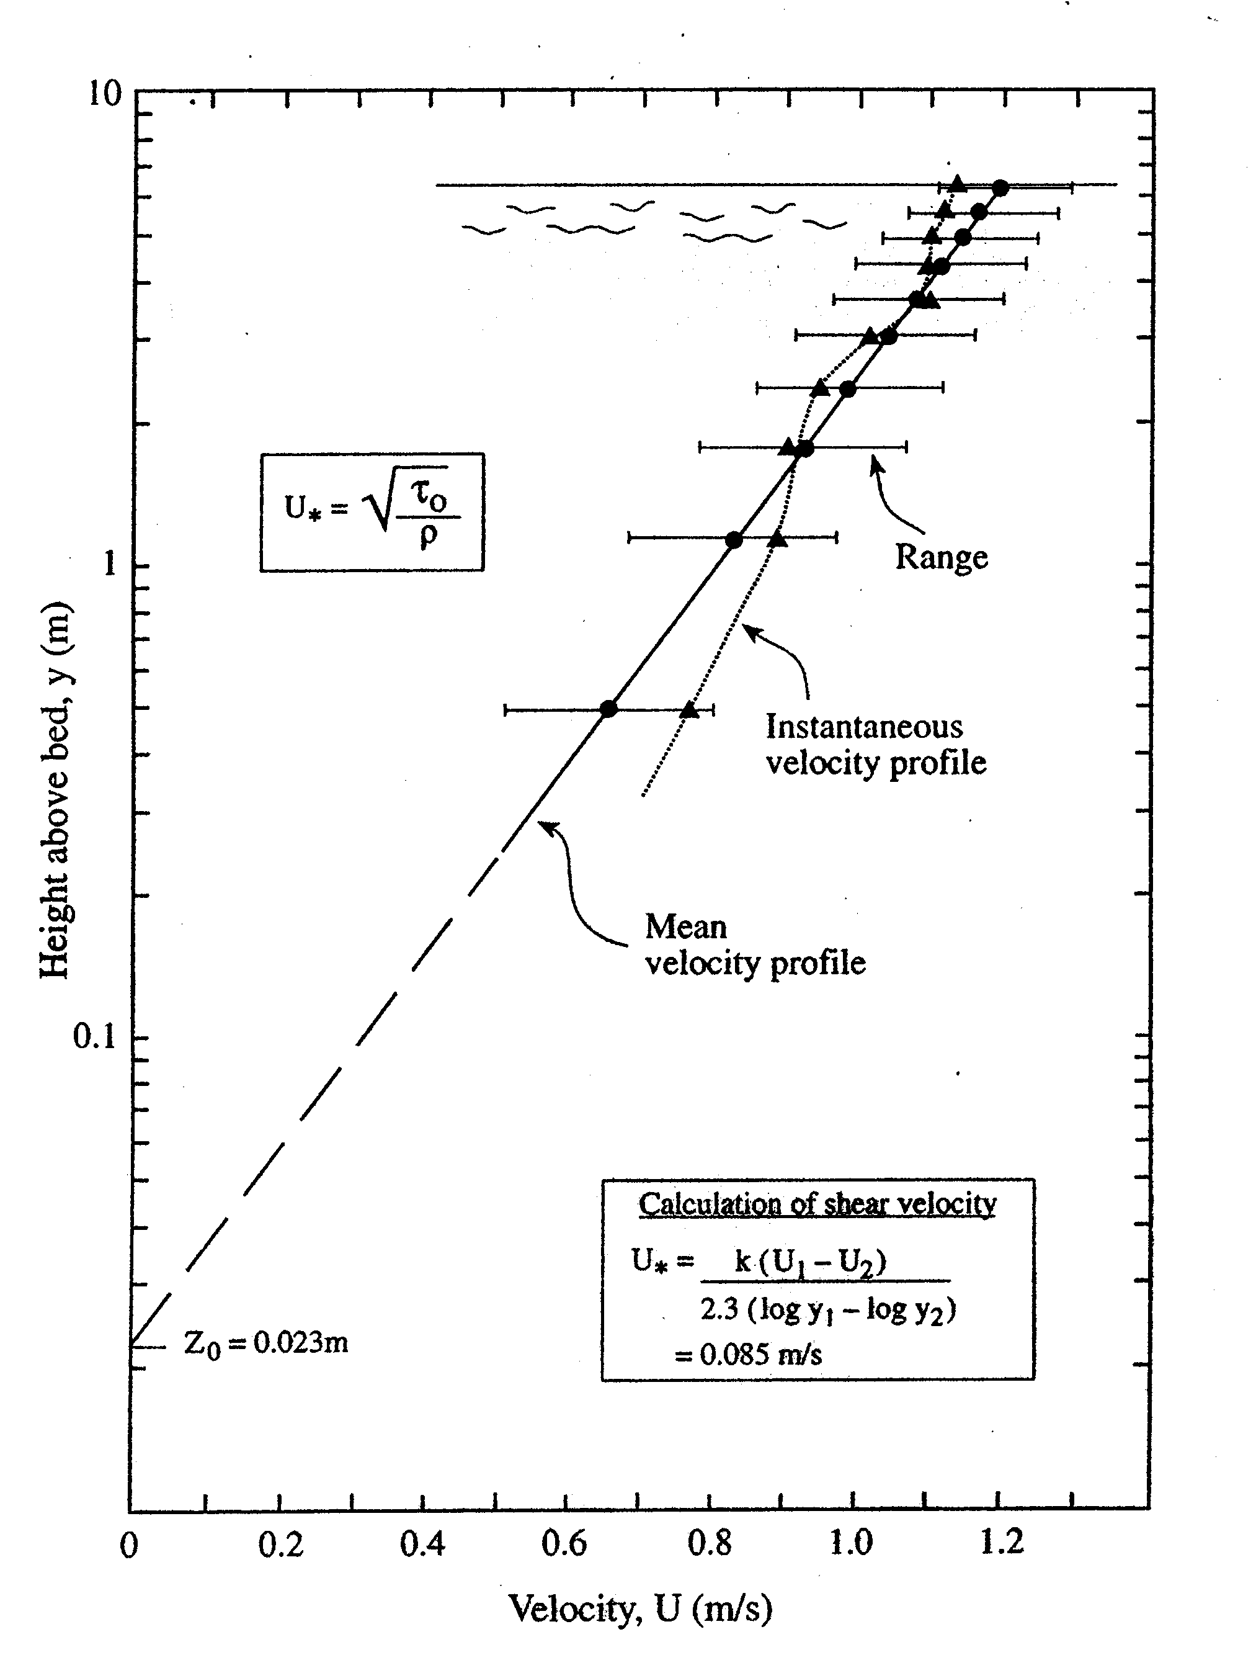
Η μέθοδος του προφίλ ταχύτητας
Σχήμα 12 Υπολογισμός της διατμητικής τάσης χρησιμοποιώντας το προφίλ της ταχύτητας (The Law of the Wall)

Slide 36
Υπεύθυνη δύναμη μεταφοράς:
Διατμητική τάση πυθμένα (τ)
Κατάλληλος εξοπλισμός
To ADCP εκπέμπει ηχητικές δέσμες υπό γωνία ως προς την κάθετο. Η διάταξη αυτή επιτρέπει μέσω του χρόνου καταγραφής του οπισθοσκεδαζόμενου ήχου μετά από κάθε εκπομπή την διαίρεση του σε χρονικά διαστήματα άφιξης από συγκεκριμένα διαστήματα απόστασης από τον πομποδέκτη της κάθε δέσμης, γνωρίζοντας την μέση ταχύτητα ήχου στο νερό.
Ο τρόπος αυτός συντελεί αρχικά στον υπολογισμό της συνιστώσας της ταχύτητας σε διάφορα βάθη (στρωματίδια ή bins) κατά μήκος της ηχητικής δέσμης και έπειτα στον συνδυασμό των συνιστωσών από κάθε δέσμη για την απόδοση του τρισδιάστατου διανύσματος της ταχύτητας.
Σημείωση Καθώς όμως οι καταγραφές πλησίον στο όργανο η/και στον πυθμένα (δηλ. τα πρώτα και τελευταία bins) αυτό το όργανο δεν είναι πολύ χρήσιμο σε μελέτες στο οριακό στρώμα

Slide 37
Υπεύθυνη δύναμη μεταφοράς:
Διατμητική τάση πυθμένα (τ)
Ο νόμος τετραγωνικής τριβής (quadratic friction law)
Ένας άλλος απλός τρόπος είναι η χρήση το νόμου της τετραγωνικής τριβής (Quadratic friction law)
τ₀ = ρC_{z}u_{z}²
όπου C_{z} είναι ο συντελεστής τριβής (από πίνακες, συνήθως 100 cm από τον βυθό) και U_{z} η ταχύτητα ροής στο ίδιο βάθος
Η μέθοδος αυτή όμως εξαρτάται από τις μετρήσεις άλλων ερευνητών για τον προσδιορισμό του C_{z}

Slide 38
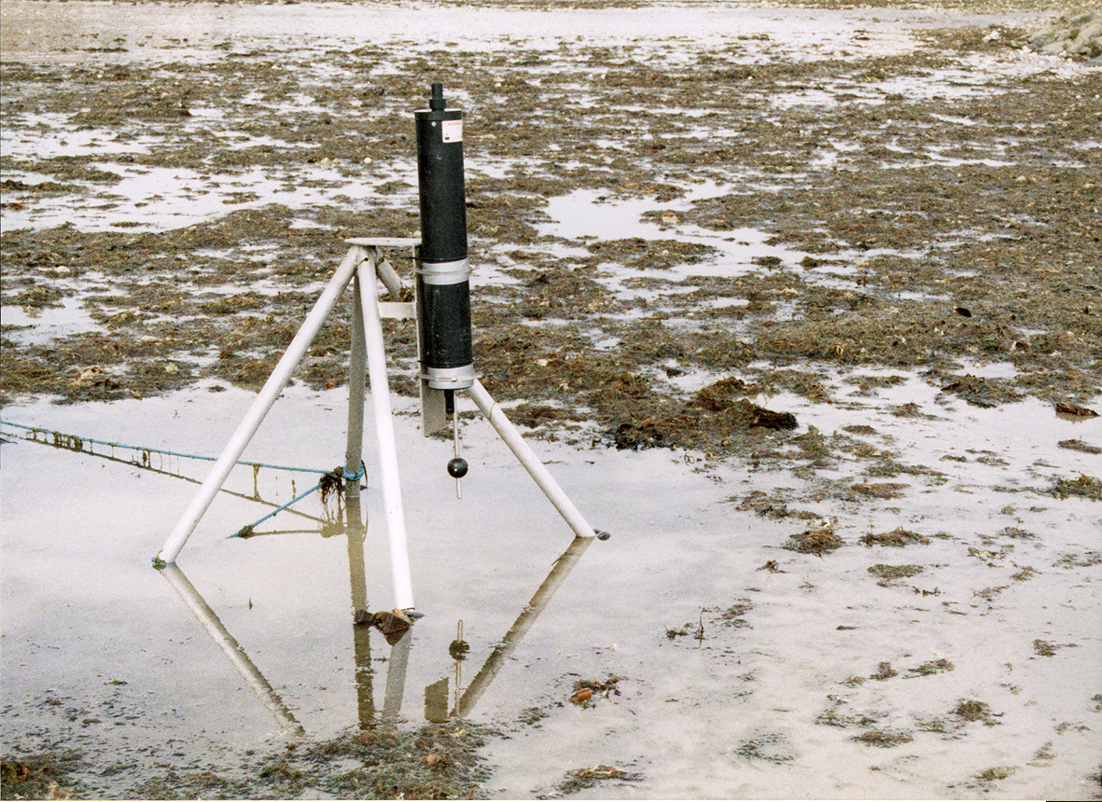
Σχήμα 13 Ολοκληρωμένο όργανο VALEPORT 808 (SOES SOC) για την μέτρηση υδροδυναμικών και ιζηματοδυναμικών διεργασιών στην ακτή της Ν. Αγγλίας (Elmer)

Slide 39
Υπεύθυνη δύναμη μεταφοράς:
Διατμητική τάση πυθμένα (τ)
Οι τάσεις του Reynolds (Reynolds Stress or eddy correlation method)
Αυτή η μέθοδος απαιτεί υψίσυχνες μετρήσεις (μέτρησεις με συχνότητα πάνω από 3Hz και συνήθως 5-20 Hz) και έτσι τα κατάλληλα όργανα (π.χ. ηλεκτρομαγνητικοί ρευματογράφοι).
Η μέθοδος βασίζεται στην:
Όπου η μπάρα δείχνει την μέση στον χρόνο τιμή των τυρβωδών μεταβολών της ταχύτητας.

Slide 40
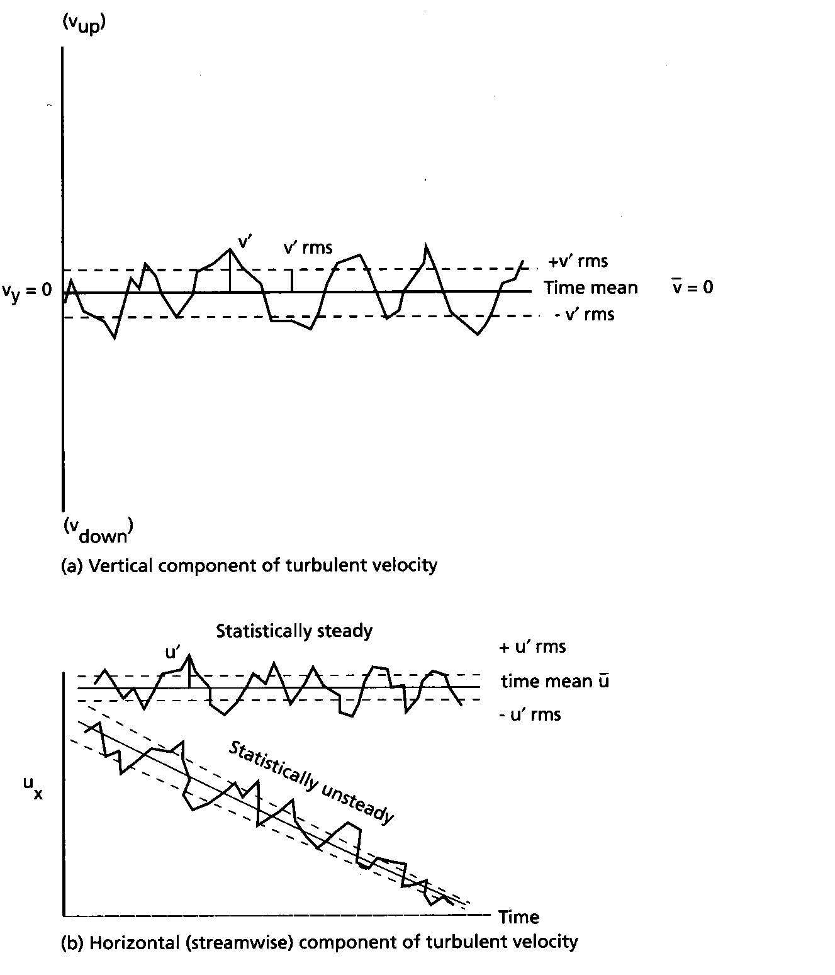
Οι τάσεις του Reynolds
Σχήμα 14 Γράφημα που δείχνει υψίσυχνες μεταβολές της ταχύτητας στην τυρβώδη ροή

Slide 41
Υπεύθυνη δύναμη μεταφοράς:
Διατμητική τάση πυθμένα (τ)
Ανάγκη για καθορισμό της κρίσιμης διατμητικής τάσης (κατωφλιού κίνησης)
Για την πρόγνωση της μεταφοράς ιζημάτων με βάση υδροδυναμικά δεδομένα χρειάζονται:
ο υπολογισμός της δύναμης που εξασκείται στα πυθμενικά ιζήματα, δηλ. της διατμητικής τάσης (shear stress)
ο υπολογισμός/καθορισμός της οριακής τιμής της διατμητικής τάσης (threshold of movement) η οποία είναι απαραίτητη για την έναρξη της κίνησης των κόκκων του ιζήματος (που προφανώς εξαρτάται από τις ιδιότητες της ροής και τα χαρακτηριστικά των κόκκων και του πυθμένα) και
η συνάρτηση μεταφοράς (transfer function) μεταξύ της περίσσειας διατμητικής τάσης (excess shear stress) και της μεταφοράς ιζημάτων.
Οι πρώτες σοβαρές προσπάθειες για τον υπολογισμό (καθορισμό) της οριακής τιμής της διατμητικής τάσης (threshold of movement) έγιναν κατά την δεκαετία του 1930 με τα διαγράμματα του Hjulstrom και κυρίως με την κλασσική δουλειά του Shields

Slide 42
U₁₀₀
Μέση ταχύτητα ροής στα 100 από το πυθμένα
1
τ₀
Διατμητική τάση πυθμένα
2
3
τc
Διατμητική τάση πυθμένα που απαιτείται για την έναρξη κίνησης των ιζημάτων
q
Στερεομεταφορά
Σχήμα 15 Διάγραμμα ροής υπολογισμού της μεταφοράς ιζημάτων (φορτίου πυθμένα (bedload transport)) με βάση υδροδυναμικά δεδομένα και της κρίσιμης τ (threshold of movement- διατμητική τάση έναρξης κίνησης των ιζημάτων)

Slide 43
Υπεύθυνη δύναμη μεταφοράς:
Διατμητική τάση πυθμένα (τ)
Οι μεταβλητές και το διάγραμμα του Shields
Ο Shields (1936) επινόησε την παράμετρο Shields (Shields Parameter), η σχέση της οποίας με τον αριθμό Reynolds για τους κόκκους (grain Reynolds number (Re*)) προσδιορίζει την έναρξη της κίνησης των κόκκων
Η παράμετρος Shields (Shields variable)
θ = τ₀ / F_{G} = τ₀ / (ρs-ρ)gD
Ο αριθμός Reynolds για τους κόκκους (Grain Reynolds number)
F_{i} / F_{v} = u*D/v
Έτσι δημιούργησε πειραματικά ένα διάγραμμα (Shields graph) που σχετίζει τον λόγο της διατμητικής τάσης στο όριο και της δύναμης της βαρύτητας με τον λόγο μεταξύ των αδρανειακών δυνάμεων και των δυνάμεων συνοχής) στις συνθήκες έναρξης κίνησης.
Χρησιμοποιώντας το διάγραμμα εκτιμώνται οι υδροδυναμικές συνθήκες στην έναρξη κίνησης

Slide 44
Υπεύθυνη δύναμη μεταφοράς:
Διατμητική τάση πυθμένα (τ)
Διάγραμμα του Shields
Αυτό που γίνεται συνήθως σε μελέτες για το κατώφλι κίνησης είναι να πλοτάρονται πειραματικά δεδομένα σε ένα γράφημα με τέτοιους άξονες ώστε η καμπύλη να διαχωρίζει την κατάσταση κίνησης από την κατάσταση ακινησίας
Η πρώτη σχετική εργασία είναι του Shields (1936), ο οποίος πλόταρε δεδομένα για το κατώφλι κίνησης σε ένα γράφημα με τον αριθμό Reynolds των κόκκων στον ένα άξονα και την αδιάστατη οριακή διατμητική τάση (‘παράμετρο Shields’) στον άλλο άξονα

Slide 45
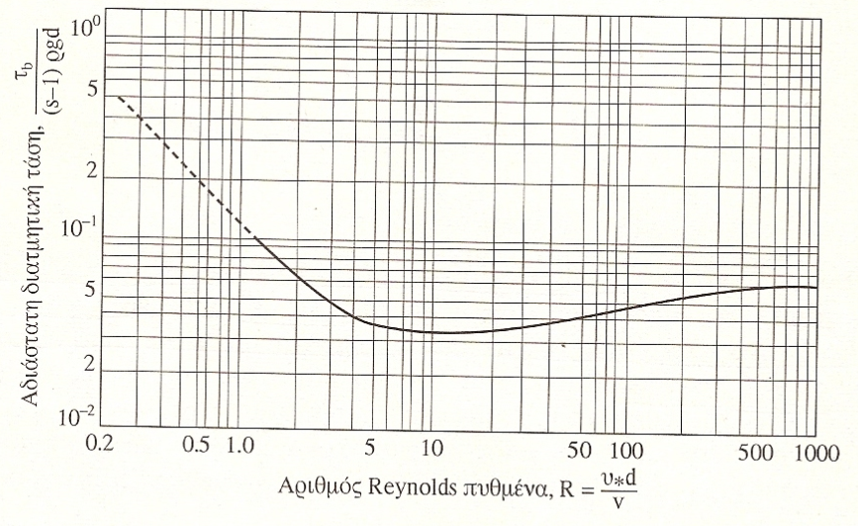
Υπεύθυνη δύναμη μεταφοράς:
Διατμητική τάση πυθμένα (τ)
Υπέρβαση της κρίσιμης διατμητικής τάσης → ασταθής πυθμένας
Κατώφλι κίνησης
*
d→ D₅₀
Σχήμα 16. Το διάγραμμα του Shields

Slide 46
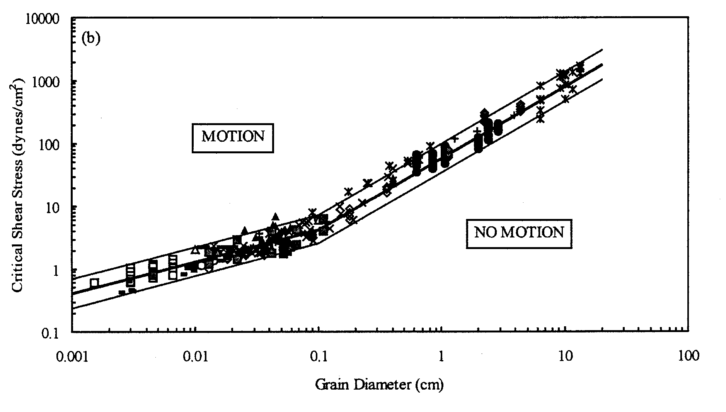
Υπεύθυνη δύναμη μεταφοράς:
Διατμητική τάση πυθμένα (τ)
Σχήμα 17 Εκτεταμένο διάγραμμα του Miller et al. (1977). Paphitis (2001)

Slide 47
Ρυθμοί ιζηματομεταφοράς
(Sediment transport rates)
Οι περισσότερες από τις υπάρχουσες σχέσεις για τους ρυθμούς ιζηματομεταφοράς (και στοχαστικές και ντιτερμινιστικές (stochastic and deterministic)) βασίζονται σε διαφορετικές ομάδες παραδοχών (π.χ. Einstein, 1950; Yalin, 1963; Bagnold 1966, 1980; Gadd et al, 1978; Hardisty, 1983; and Williams et al, 1989).
Οι σχέσεις αυτές σχετίζουν τον ρυθμό ιζηματομεταφοράς με την ταχύτητα ροής ή την διατμητική τάση πυθμένα. Μία από τις πλέον σημαντικές θεωρίες πάνω στην οποία βασίζεται μια ολόκληρη γενεά σχέσεων είναι η θεωρία της ‘ισχύος ροής’ του Bagnold "stream power" concept (Bagnold 1956).
Στις διάφορες μεταλλάξεις της (Sternberg, 1972; Gadd et al, 1978; Vincent et al 1981; Hardisty, 1983), ο ρυθμός ιζηματομεταφοράς βασίζεται στην υπερβάλλουσα (‘excess’) ή διαθέσιμη (‘available’) ταχύτητα ροής:
Όπου U₁₀₀ είναι η ταχύτητα ροής 100 cm πάνω από τον πυθμένα, U_{100c} είναι η κριτική ταχύτητα για το κατώφλι της κίνησης στα 100 cm πάνω από τον πυθμένα και ε είναι συντελεστής (μεγαλύτερος από την μονάδα).

